Slide 1

PROSEDUR DAN GARIS PANDUAN PENGURUSAN PENYELIDIKAN DAN INOVASI

Slide 2
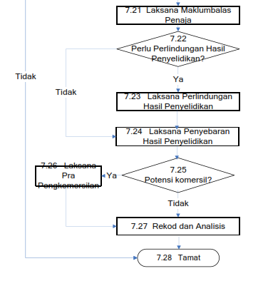
Prosedur: Skop Perlindungan Harta Intelek
• Garis Panduan Penyelidikan Untuk Penyelidik
(PU/PY/GP15/PENYELIDIK)
• Garis Panduan Penyelidikan Untuk PTJ
(PU/PY/GP16/PTNCPI)
• Garis Panduan Penyelidikan Untuk Pej TNCPI
(PU/PY/GP17/PTNCPI)

Slide 3
1. Perlindungan di Malaysia
Terima & proses borang
Penyelidik
• Paten (PU/PY/BR16/PATEN);
• Hak Cipta (PU/PY/BR17/CR);
• Cap Dagangan (PU/PY/BR18/TM);
• Reka Bentuk Perindustrian (PU/PY/BR19/ID)
• Varieti Tumbuhan Baru (PU/PY/BR20/NPV)
Preliminary assessment
Surat Jemputan Pembentangan
Dinilai oleh JPHI
Salinan Sijil Pendaftaran (Granted) kpd penyelidik & TDPI
Surat keputusan kpd penyelidik & TDPI
Laporan pemeriksaan kepada penyelidik
Penderafan
(jika disokong)
Pemfailan
oleh PPSP
Salinan sijil/Akuan Berkanun kepada penyelidik & TDPI

Slide 4
2. Perlindungan di Luar Negara (Paten)
Surat jemputan pembentangan
Menilai permohonan berdasarkan hasil kajian potensi pasaran
i. Cadangan pemasaran
ii. keutamaan: rakan perniagaan
Dinilai oleh JPHI
Surat keputusan kpd penyelidik & TDPI
Salinan sijil pemfailan kpd penyelidik & TDPI
Pemfailan oleh
ejen paten
Salinan Sijil Pendaftaran (Granted) kpd penyelidik & TDPI
Laporan pemeriksaan kepada penyelidik

Slide 5
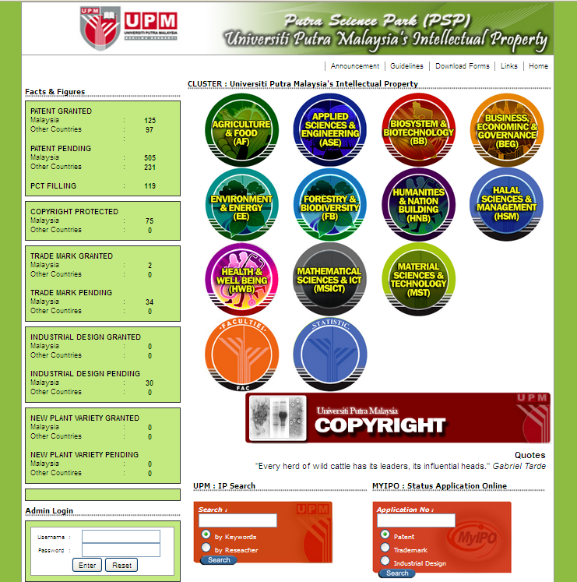

Rekod maklumat harta intelek
AKAN DATANG
http://www.upmip.upm.edu.my/

Slide 6
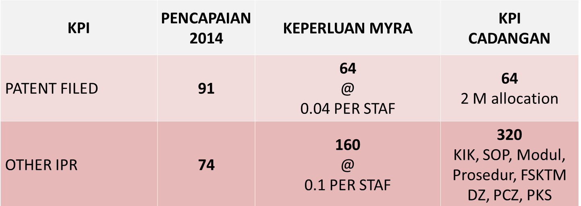
KPI Universiti & Keperluan MYRA
PTJ perlu menggalakkan penyelidik melindungi harta intelek

Slide 7

Terima Kasih | Thank You

